Slide 1


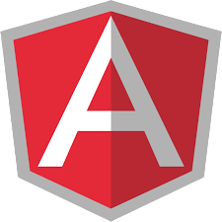
Introducción a
Introducción a
AngularJS
AngularJS
Nombre:
Mora Hernández Mario Alejandro
Tema:
Conceptos básicos de AngularJs

Slide 2

Objetivo
Objetivo
Diseñar, desarrollar y mantener aplicaciones web dinámicas y de una sola pagina (SPA) de manera eficiente y organizada, utilizando el framework AngularJS. Esto implica comprender los conceptos clave de AngularJS, como el enlace de datos bidireccional, las directivas personalizadas, los controladores, los servicios y las rutas, para crear aplicaciones web interactivas y escalables.

Slide 3

¿Qué es AngularJS?
¿Qué es AngularJS?
AngularJS es un framework MVC, desarrollado por Google para el desarrollo Front-end que permite crear aplicaciones SPA (Single Page Applications) sin despeinarse.
Sin con JQuery ya podíamos manipular el contenido y estructura de la pagina web, con Angular también podemos además de comunicarnos con el servidor, recuperar datos, gestionar estas llamadas y mostrar el resultado en la vista.

Slide 4

Ventajas y desventajas
Ventajas y desventajas
Ventajas | Desventajas
Implementación de la arquitectura MVC Arquitectura de diseño mejorada Módulos Servicios e inyección de dependencia. Directivas personalizadas TypeScript | Opciones de SEO limitadas Detallado y complejo Curva de aprendizaje pronunciada

Slide 5

Single Page App
Single Page App
Single Page Application (SPA) es un tipo de aplicación web que ejecuta todo su contenido en una sola pagina.
Funciona cargando el contenido HTML, CSS y JavaScript por completo al abrir la web. Al ir pasando de una sección a otra, solo necesita cargar el contenido nuevo de forma dinámica si este lo requiere, pero no hace falta cargar la pagina por completo.

Slide 6

¿Cómo vamos a trabajar?
¿Cómo vamos a trabajar?

Slide 7
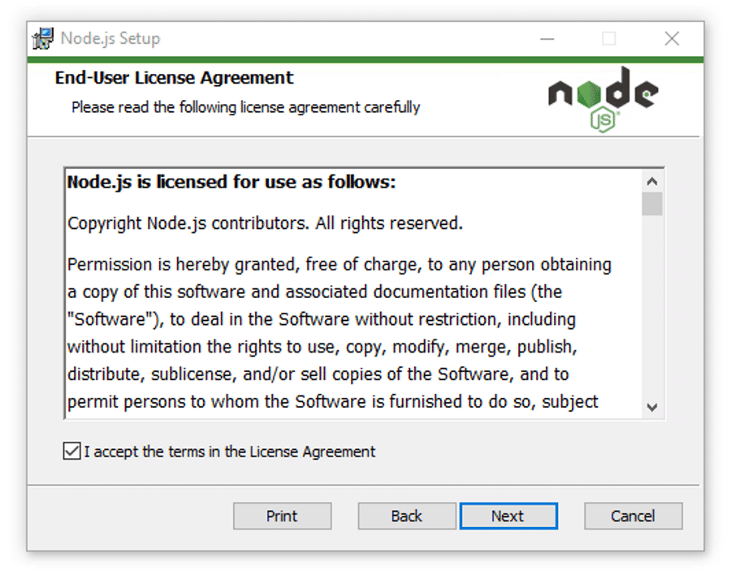
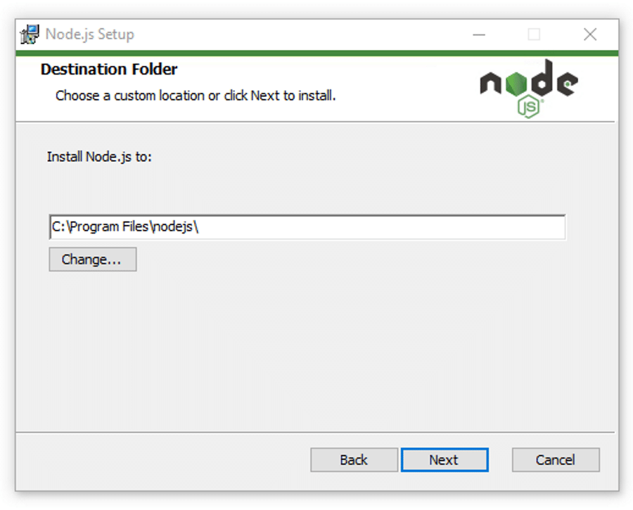
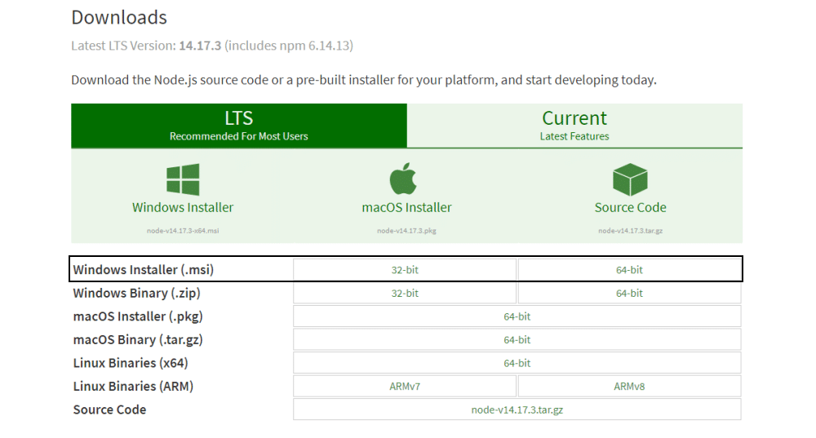
Instalación
Instalación
Para trabajar con Angular, es necesario contar con Node js, para crear aplicaciones web similares.
Es necesario descargar el archivo de instalación de Windows, desde el sitio web. Al descargarlo, selecciona la versión correcta según tu sistema operativo.
Una vez que abras y ejecutes el .msi comenzara el proceso de instalación.
Haz doble clic en el archivo de instalación y ejecútalo. Te pedirá que aceptes el acuerdo de licencia de Node.js. Pulsa Aceptar y luego Siguiente.
Selecciona el destino donde quieras instalar Node.js. Si no quieres cambiar la dirección, pulsa Siguiente.

Slide 8
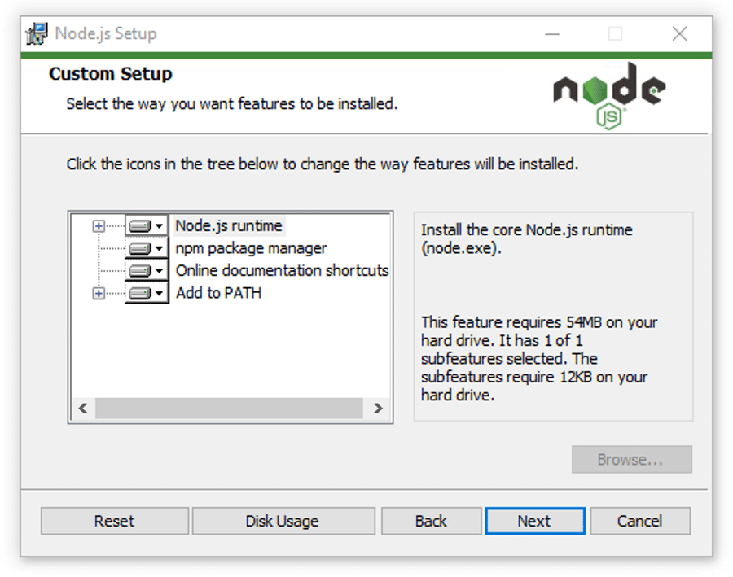
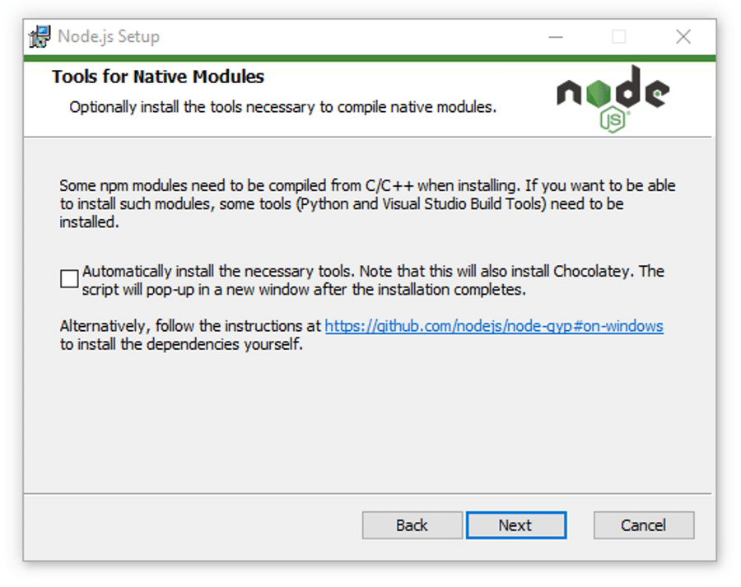
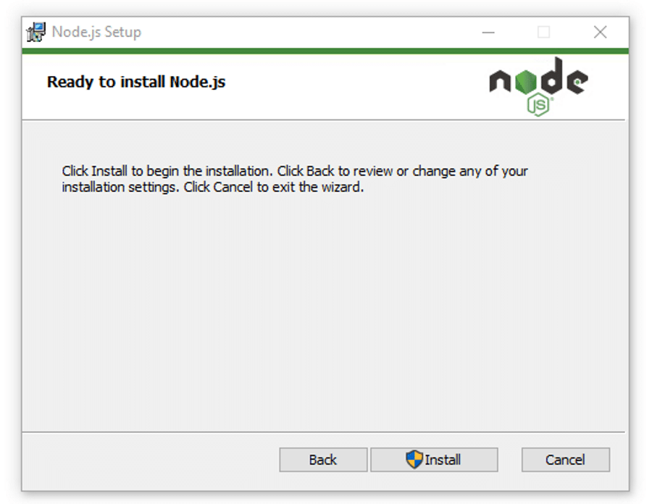
Instalación
Instalación
Para trabajar con Angular, es necesario contar con Node js, para crear aplicaciones web similares.
En la siguiente, te mostrara las opciones de configuración personalizada. Si quieres una instalación estándar con las características por defecto del programa, haz en el clic Siguiente.
En este programa, te ofrece una opción para instalar herramientas para módulos nativos. Si estas interesado, pulsa esa casilla en tus preferencias, o haz clic en Siguiente para seguir con la opción.
Haz clic en comenzar la instalación, y el sistema completa la instalación en segundos o minutos y te muestra un mensaje de éxito. Haz clic en Finalizar para cerrar el instalador.

Slide 9

Mensaje de despedida
Mensaje de despedida
Si necesitas ayuda sobre cualquier lenguaje o no tiene conocimientos, te invito a mi pagina de GitHub para ver mis tutoriales en repositorios.

